Slide 1
Seglarskolan 2024
Seglarskolan ungdom
Seglarskolan vuxen Nyb/Fort
Havskappseglingskolan
Bankappsegling J24
Parasegling Vår/Höst
Skansholmen lägret v25
Dagläger v26/27
Paraläger v32
Styrelse representanter 2024
Samarbete med nära Klubbar, tex Gamleby SS, Loftahammar BS.

Slide 2
Seglarskolan Ungdom Wilma-Helena
21 tillfälle
Teori och praktik
WSS 6
WSSW 6
OP, 2-Krona, Feva
Vår 12 elever
Höst 12 elever
Vår 8 Instruktörer
Höst 5 Instruktörer
Ledare 2st
Wilma och Helena

Slide 3
Seglarskolan Vuxen Nybörjare
Tot 16 träffar
Tisdag, nybörjare 9 st
WSS 4st
WSSW 5st
Instruktörer
Tjalle, Bengt Knutsson, Torbjörn Karlsson, Mikael Fallsjö, Kenneth Avenström, mfl

Slide 4
Seglarskolan Vuxen Fortsättare
Inga 2024

Slide 5
Havskappseglings skolan
Ingen klass
Gamla elever seglade Gotland Runt 2024

Slide 6
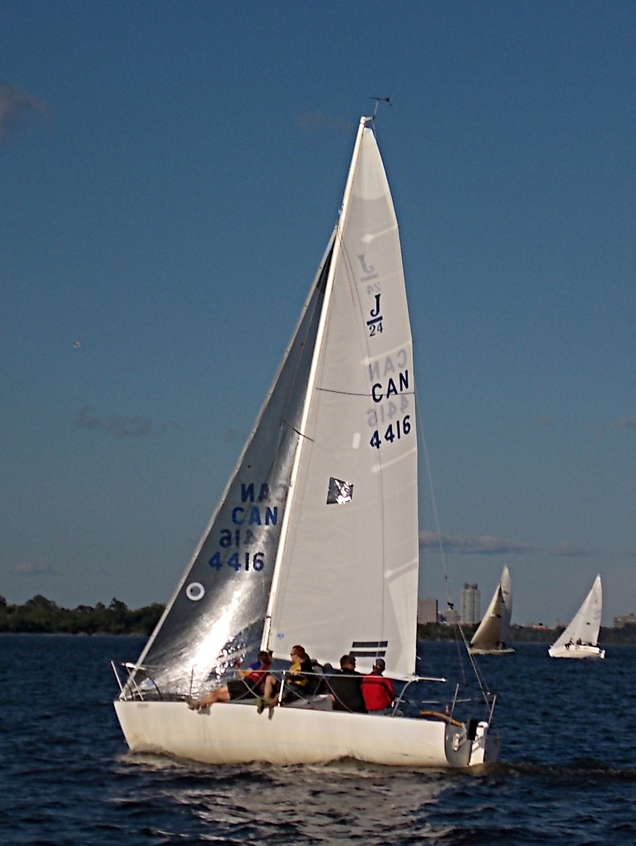
Bankappsegling J24
Blev ingen kurs 2024
J24;orna användes på Marströms Race, SM J24 och Byxelkroken

Slide 7
Tack till vår båtsponsor
Roger Axmon (SEALIA)

Slide 8
Skansholmslägret Kajsa/Nils
24 elever
Rekord på 20 år
2 Ledare
8 instruktörer
7 hjälpinstruktör
En pappa som ansvarig I köket

Slide 9
Dagläger V26/27
34 elever
2 betalda praktikplatser från komunen
Wilma/Erik Ragnarsson Lägerchef
Minskning mot 2o23
Vi fick sätta anmälningsstop pga antalet instruktörer

Slide 10
Paraläger V34
11 deltagare
Didrick och Kacper Instruktörer
Nya renoverade 2.4:or
Samma elever som tidigare år
Hur utvecklar vi vår Parasegling?

Slide 11
Västerviks Outdoor
Prova på segling
Mariannelundsviken, vid bastun
Inget bra läge för oss
Hjälpinstruktörerna tog hand om det

Slide 12
Summering
Instruktörstimmar:
Ungdom 3356 timmar
Instruktörer egna läger 0 timmar
Instruktörer. Egna seglingar 196 timmar (SM, MR, Byxel)
Vuxenskola 295 timmar
Havskappskola/ Ban 0 timmar
Admintimmar Helena/Tjalle ??? timmar
Totalt antal Instruktörtimmar 3847 tim/
480 arbetsdagar, (8 timmars arbetsdag)
201 unika träffar på olika dagar
Antal elever vår/höst+läger 97

Slide 13
2024
Ledare 2025
Instruktörer 2025
Utbildning inför 2025
Övrigt materialbehov 2025
Styrelserepresantant WSS/WSSW väljs av ungdomsinstruktörerna
DETTA ÄR ÖNSKVÄRT, ATT HA EN UNGDOMS REPRESENTANT I VARJE STYRELSE.
Följer SSF önskan om U25 medverkan I våra styrelser, behöver inte vara valda på årsmöte.

Slide 14
Tack till alla
Helena/Tjalle

